Slide 1


Chủ đề 7:Hoa,quả
Chào mừng các em đến với tiết
Mĩ thuật
Giáo viên : HỒ THỊ THU NHUNG

Slide 2


Khởi động
non
Ong
học
việc

Slide 3
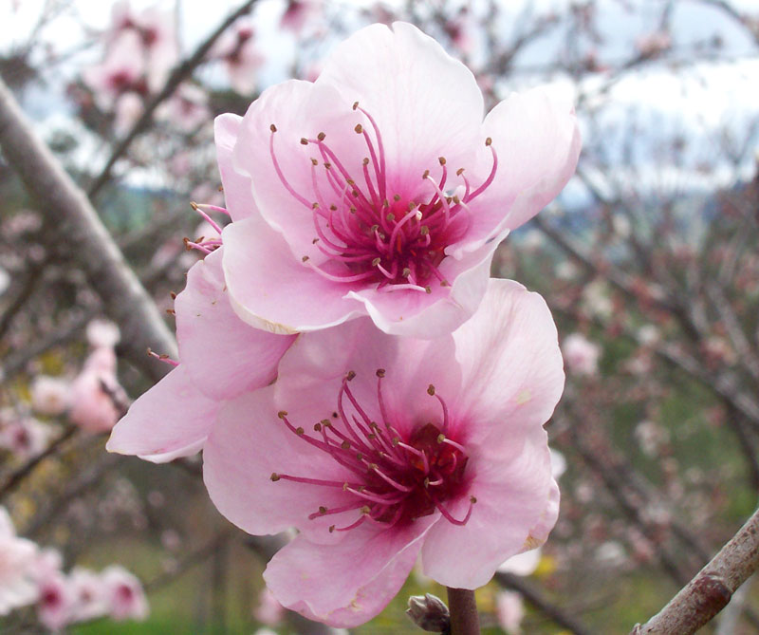
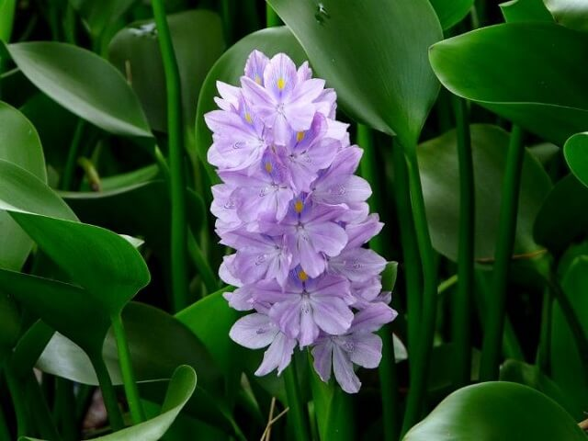
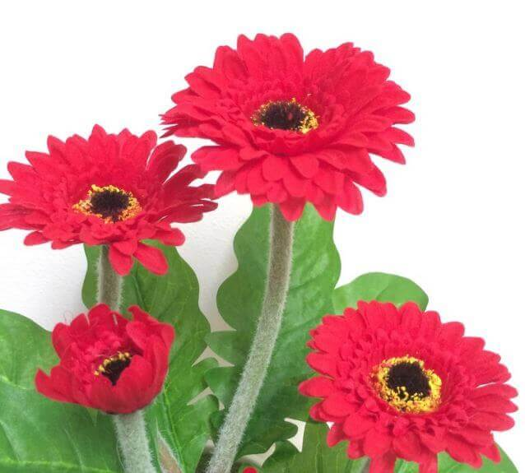
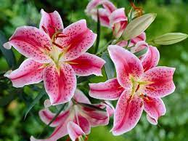

Câu 1
Hoa gì nhỏ nhỏ
Cánh màu hồng tươi
Hễ thấy hoa cười
Đúng là Tết đến ?
Đáp án: A. Hoa đào
A
B
C
D
A. Hoa đào
B.Hoa lục bình
C. Hoa đồng tiền
D. Hoa ly

Slide 4
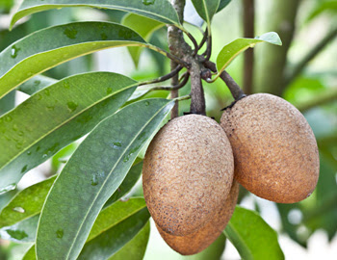
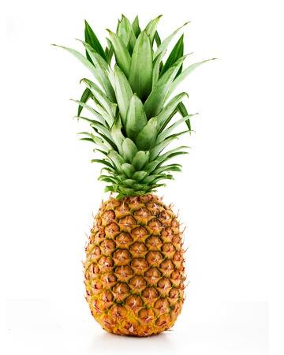
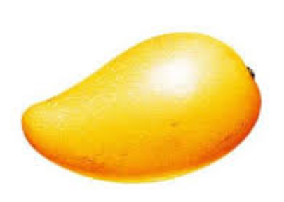
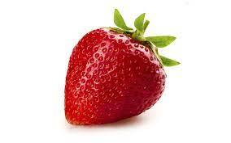
Câu 2
Quả gì có mắt có gai
Màu vàng vị ngọt
Hương bay khắp làng ?
Đáp án: B. Quả dứa
A
B
C
D
A. Quả hồng xiêm
B. Quả dứa
C. Quả xoài
D. Quả dâu tây

Slide 5
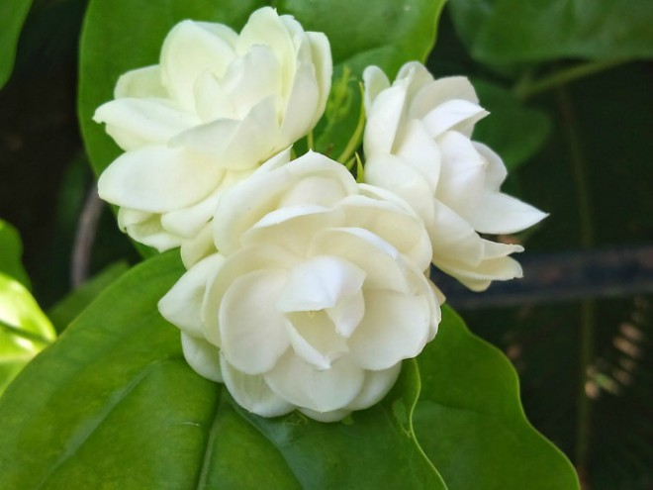

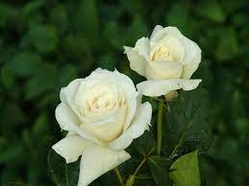

Câu 3
Hoa gì cánh trắng, nhị vàng
Sống ở đầm nước, hè về ngát hương ?
Đáp án: D. Hoa sen
A
B
C
D
A. Hoa nhài
B. Hoa súng
C. Hoa hồng trắng
D. Hoa sen

Slide 6
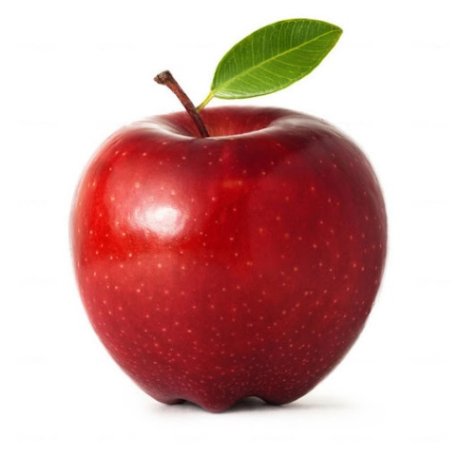
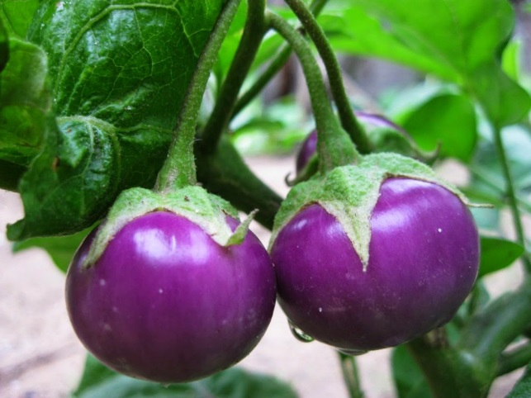
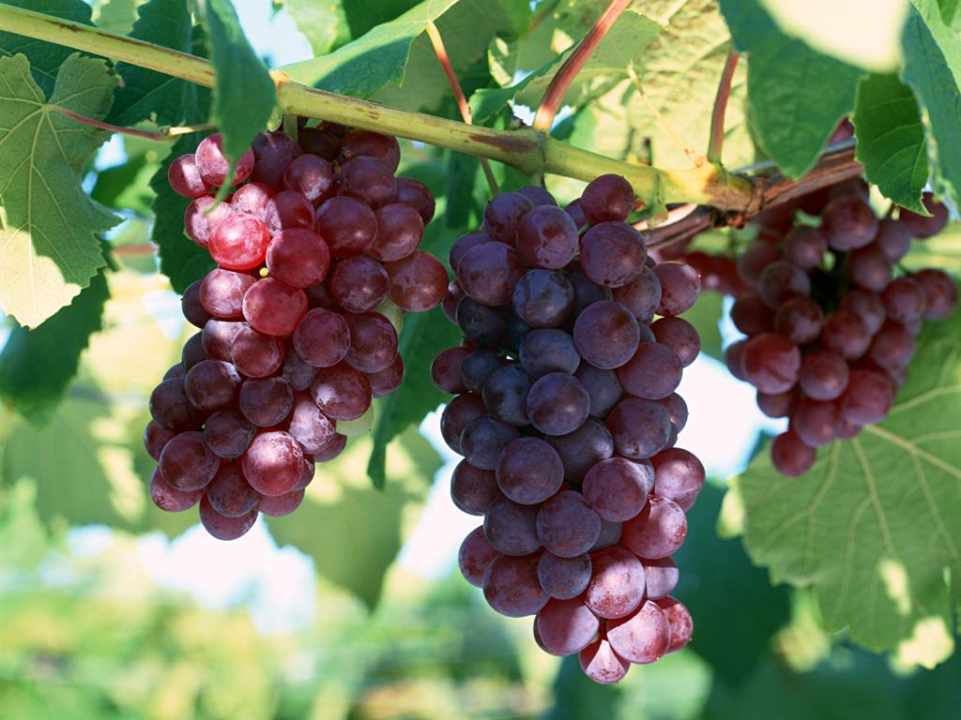
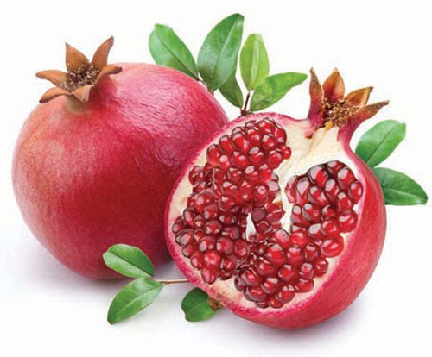
Câu 4:
Quả gì màu tím trên giàn
Từng chùm chín mọng
Mang toàn chữ O
Đố bạn tớ là quả gì?
Đáp án: C. Quả nho
A
B
C
D
A. Quả táo
B. Quả cà tím
C. Quả nho
D. Quả lựu

Slide 7
Câu 4:
Quả gì màu tím trên giàn
Từng chùm chín mọng
Mang toàn chữ O
Đố bạn tớ là quả gì?
Đáp án: C. Quả nho
A
B
C
D
A. Quả táo
B. Quả cà tím
C. Quả nho
D. Quả lựu

Slide 8
Mừng
Chúc
các
em

Slide 9



Slide 10

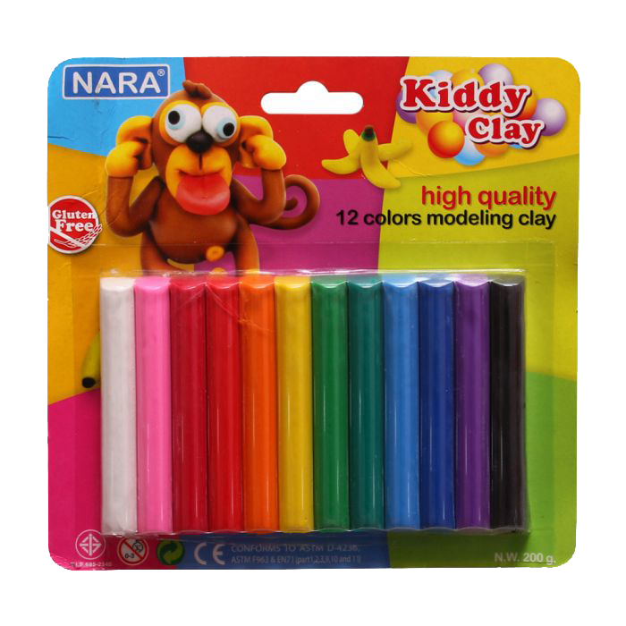
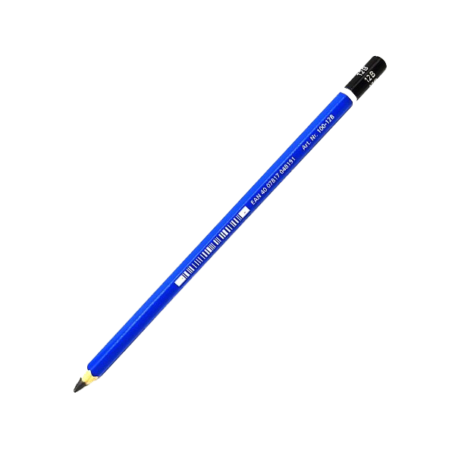
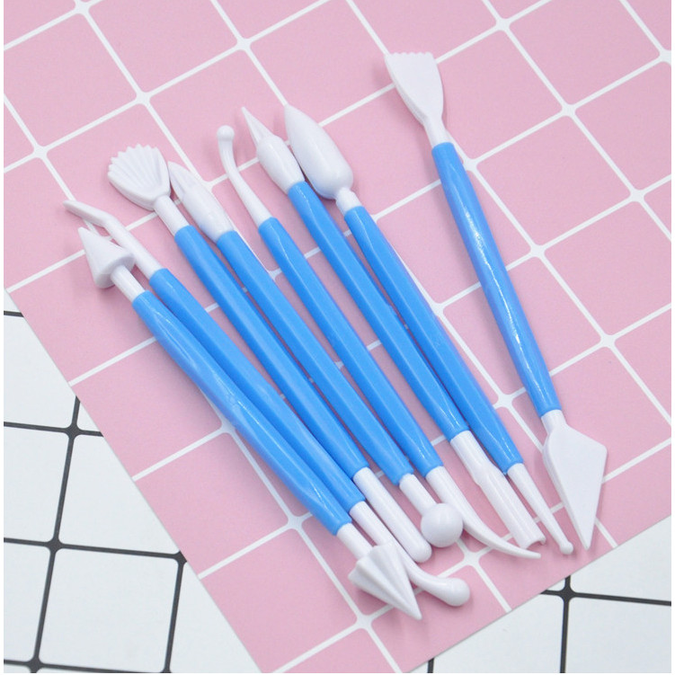
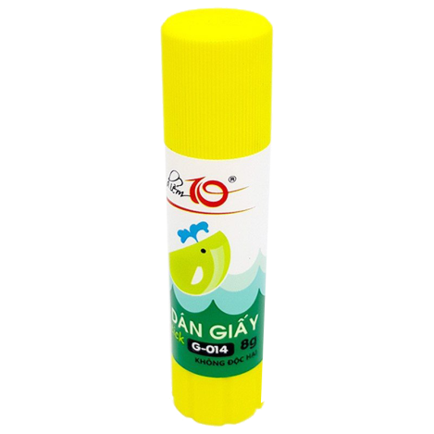
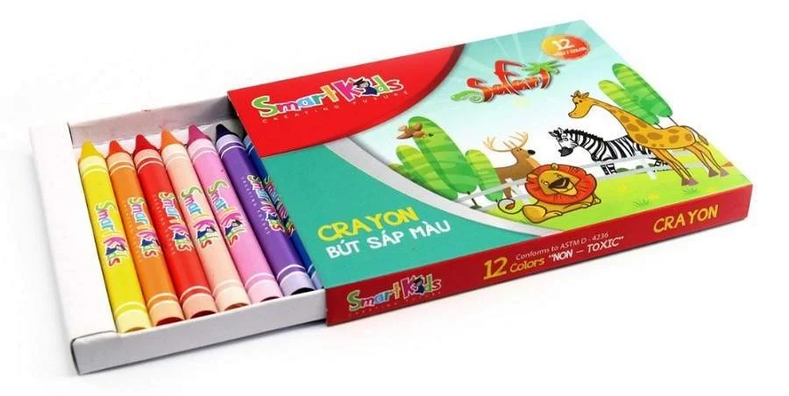
Đồ dùng học tập

Slide 11

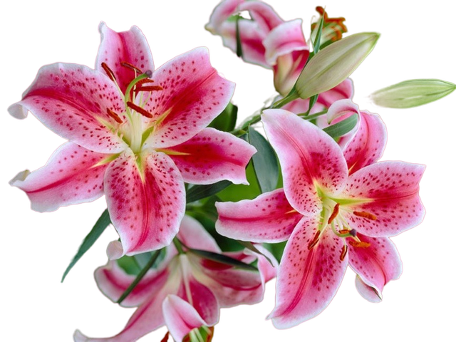

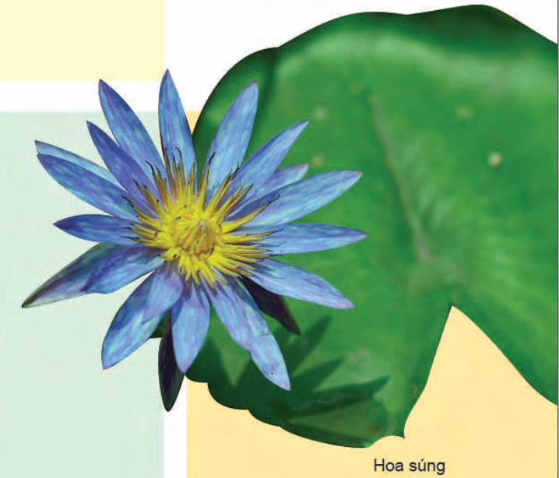
Đây là hoa gì?
Chúng có đặc điểm hình dáng, màu sắc như thế nào?
Hoa ly
2
Hoa súng
3
Hoa dâm bụt
1

Slide 12
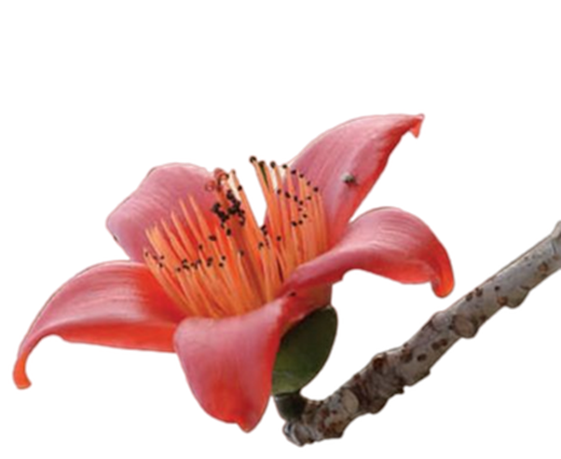



Hoa gạo
Hoa trà
Hoa lan
Hoa mai

Slide 13

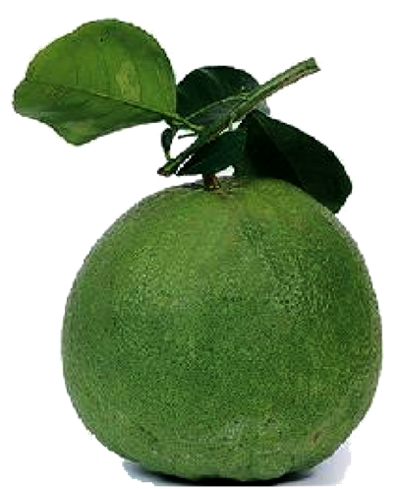
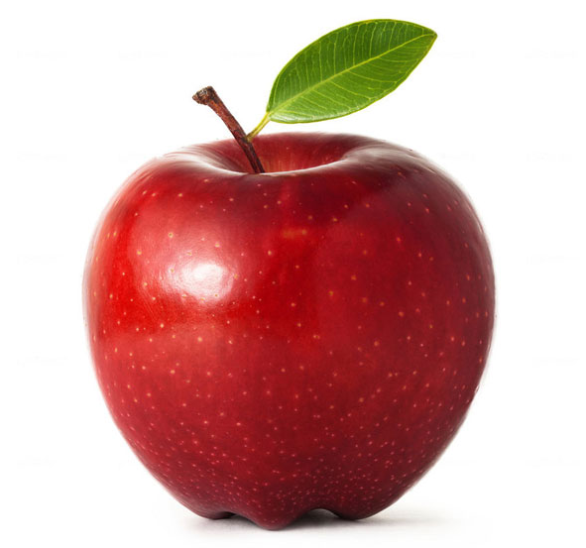
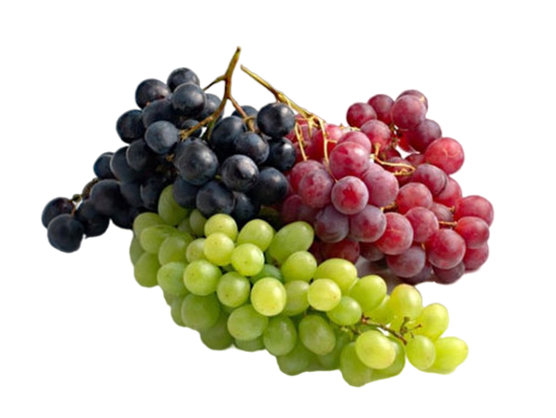
Đây là quả gì? Chúng có đặc điểm hình dáng, màu sắc như thế nào?
Quả táo
3
Chùm nho
1
Quả bưởi
2
? Hãy kể tên một số loại quả có trong tự nhiên mà em biết?

Slide 14
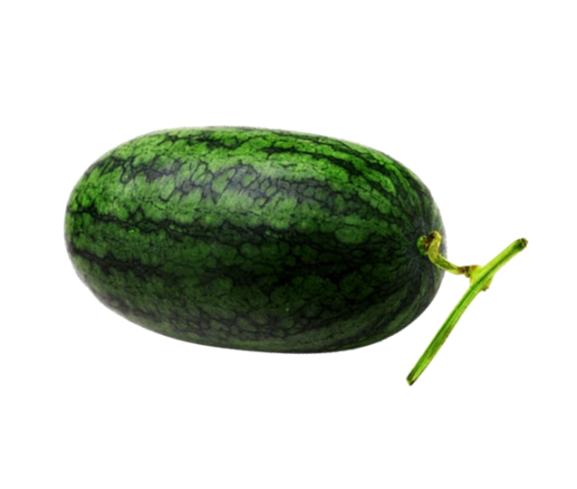
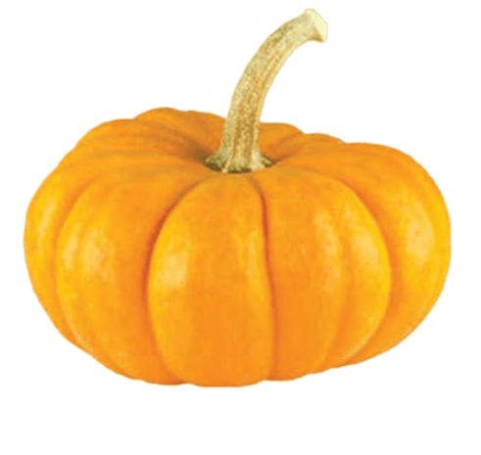
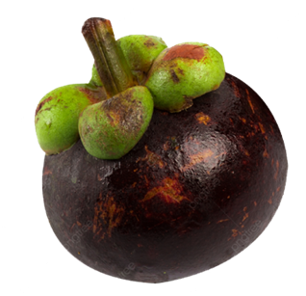
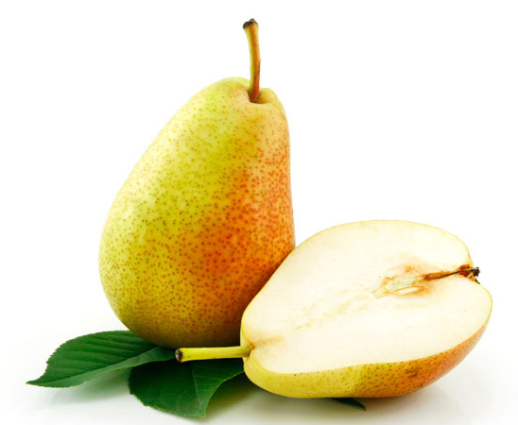
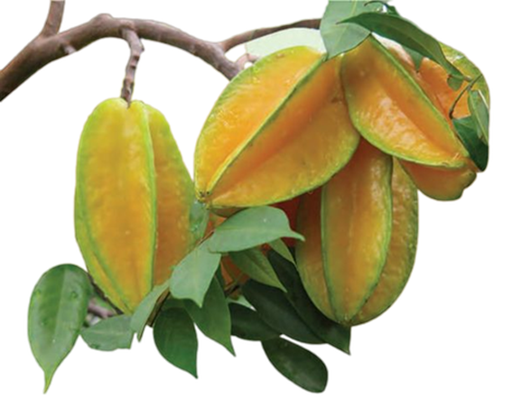
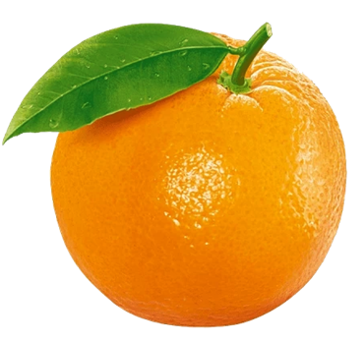
Hoa, quả trong tự nhiên
Quả bí ngô
Quả dưa hấu
Quả măng cụt
Quả lê
Quả khế
Quả cam

Slide 15
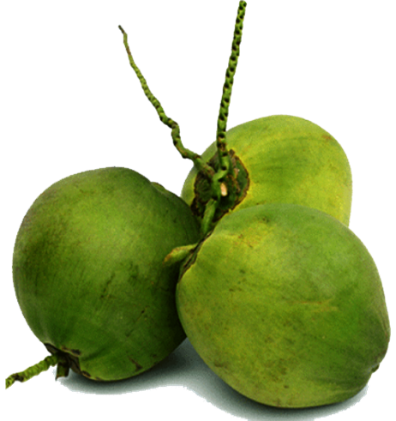
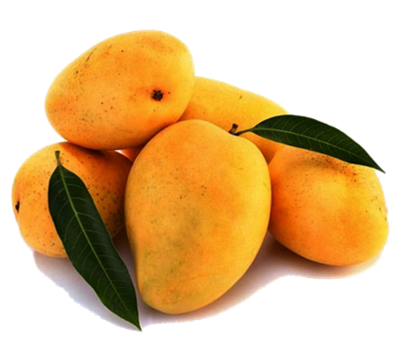
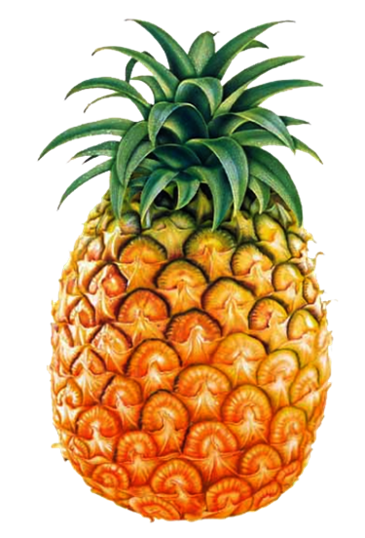
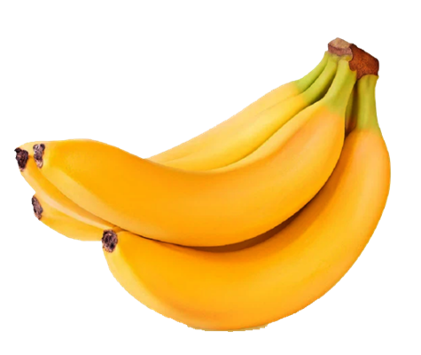

Quả xoài
Quả dừa
Quả dứa
Quả chuối

Slide 16


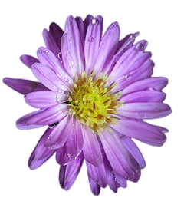


Hoa đào
Hoa thạch thảo
Hoa đại
Hoa Hướng Dương
Hoa sen

Slide 17
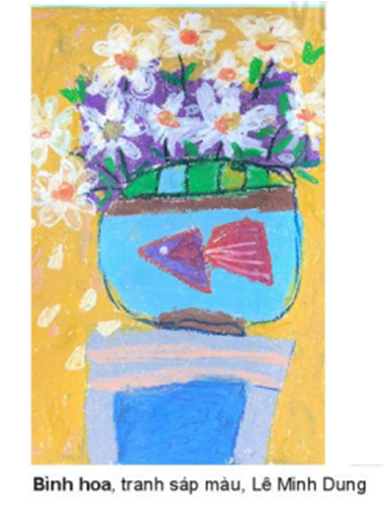
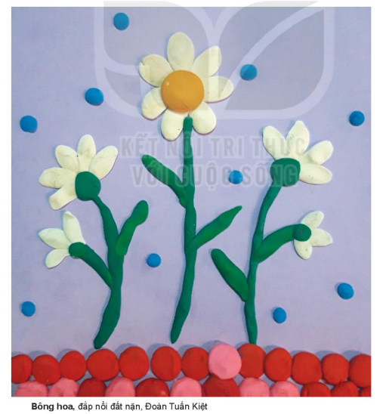
1
2
Vẽ
Nặn
? Sản phẩm được thể hiện bằng hình thức nào?

Slide 18


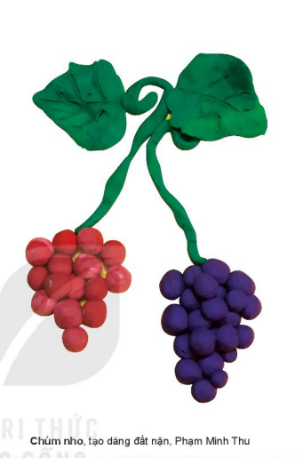
? Sản phẩm được thể hiện bằng hình thức nào?
1
Nặn
2
Xé dán
3
Nặn

Slide 19
THỰC HÀNH
Nhiệm vụ của em:
Tạo sản phẩm Hoa, Quả bằng hình thức mĩ thuật theo cách em yêu thích.

Slide 20
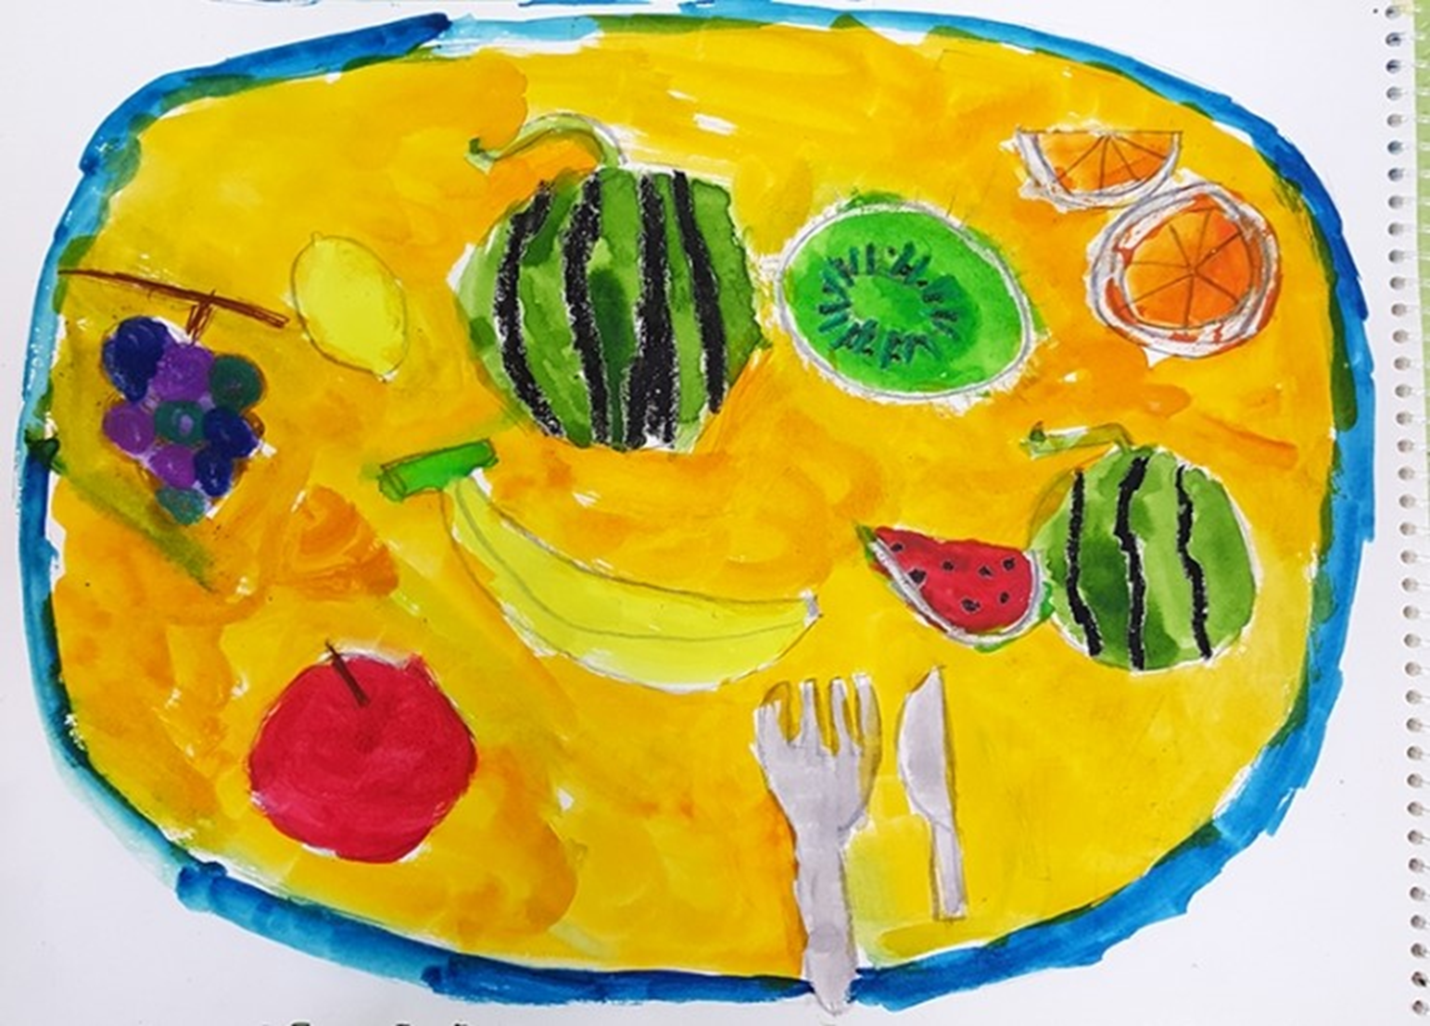
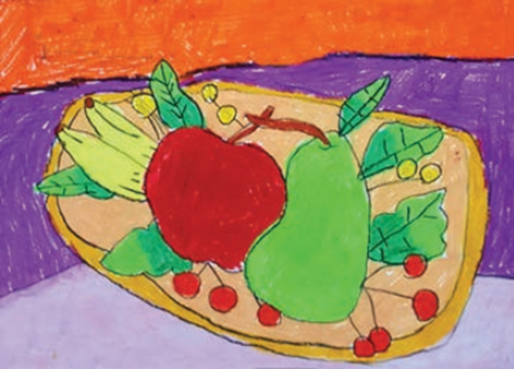

Sản phẩm tham khảo

Slide 21

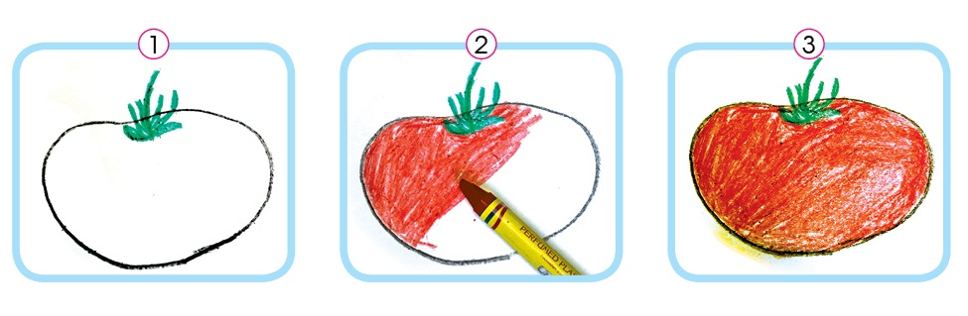



Slide 22
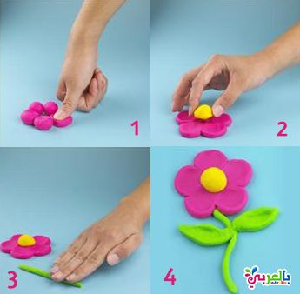
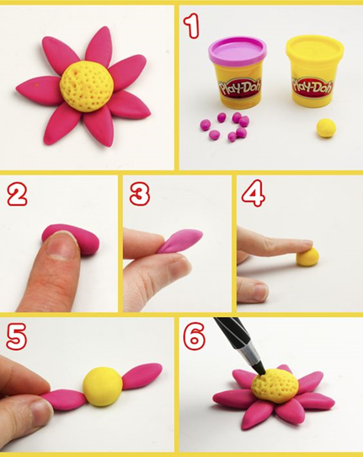
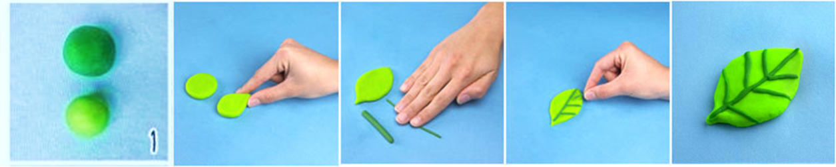

Slide 23
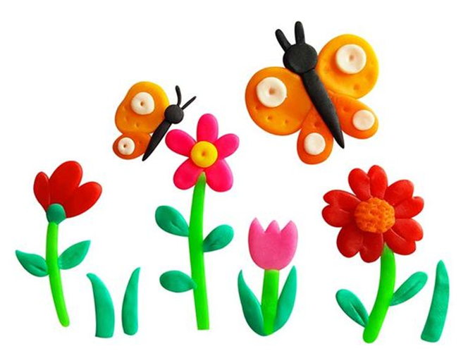
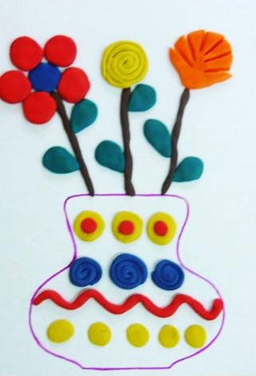
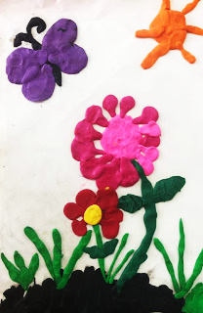


Slide 24



TRƯNG BÀY KẾT QUẢ HỌC TẬP
Câu hỏi gợi ý
Em liên tưởng đến hoa, quả nào từ sản phẩm mĩ thuật của bạn?
Bạn đã dùng màu sắc nào để thể hiện sản phẩm của mình?
Em sẽ đặt tên cho sản phẩm của mình là gì và sẽ bày ở đâu trong nhà?

Slide 25
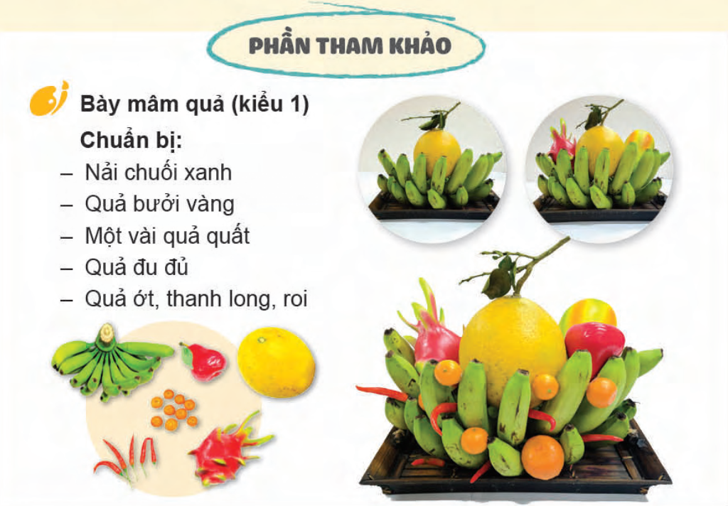

Slide 26
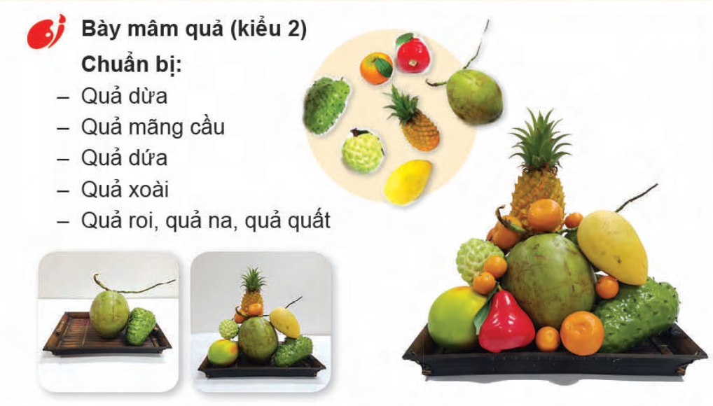

Slide 27



CẢM ƠN
CHÀO TẠM BIỆT

